Slide 1
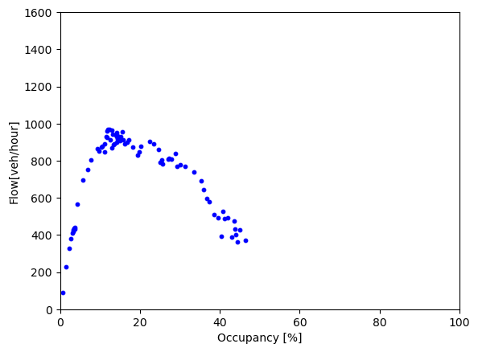
Un-Congestionned
Congestionned
Optimal regime

